Slide 1
Литургия
Презентацию подготовила
учитель начальных классов
ГБОУ Школа №89 имени А.П.Маресьева
Гладышева Оксана Владимировна

Slide 2
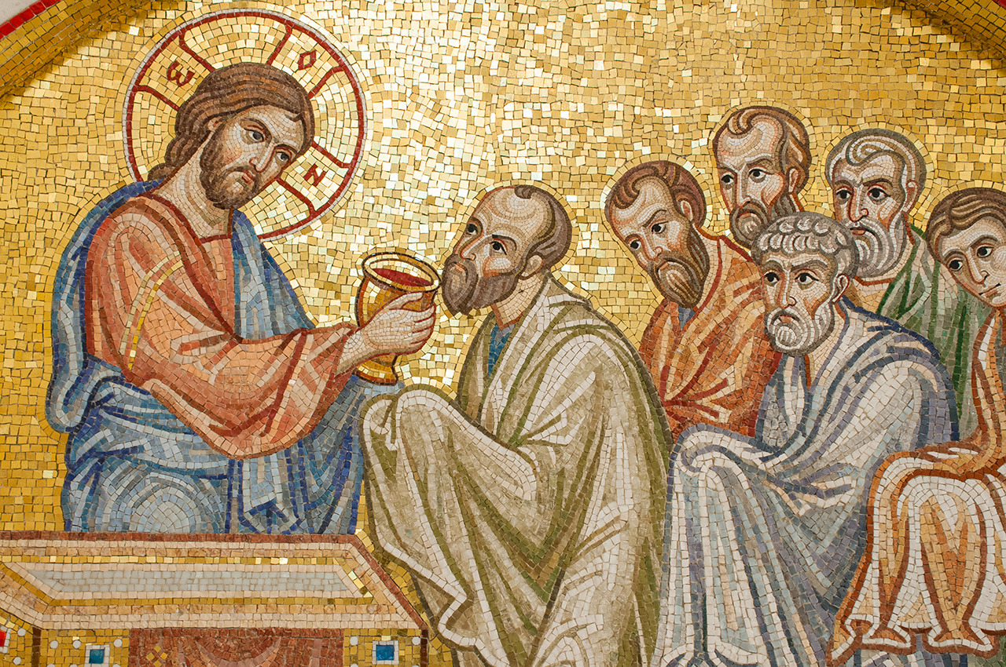
«Литургия» – греческое слово.
Первые христиане назвали этим словом главную службу Богу. Ее установил Сам Спаситель на Тайной вечере.

Slide 3
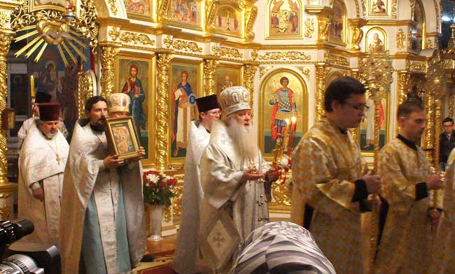
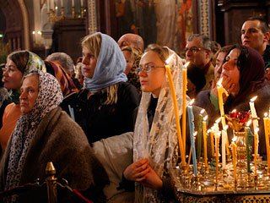
На Литургии вспоминается земная жизнь Иисуса Христа от рождения до вознесения Его на Небо, Его учение и принесенные Им на землю спасительные блага.

Slide 4
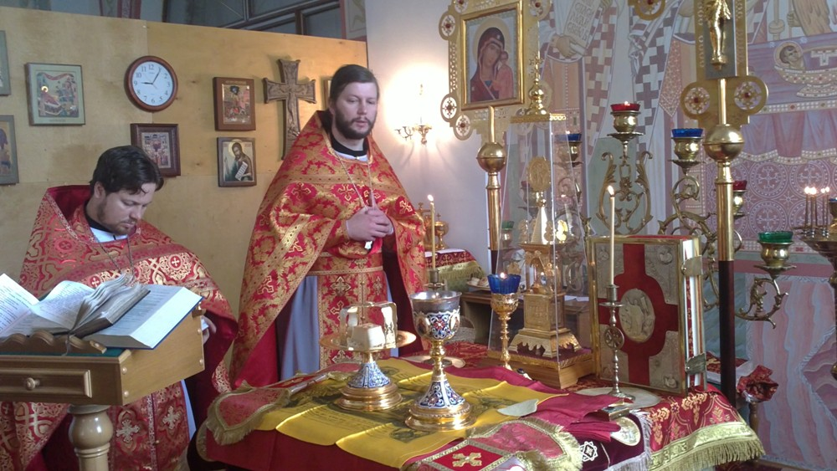
Порядок Литургии такой:
1. Сначала готовится все необходимое для Таинства Причащения. Священник, стоя у жертвенника, приготовляет хлеб и вино для Таинства. В это время псаломщик читает молитвы, составленные из псалмов.

Slide 5
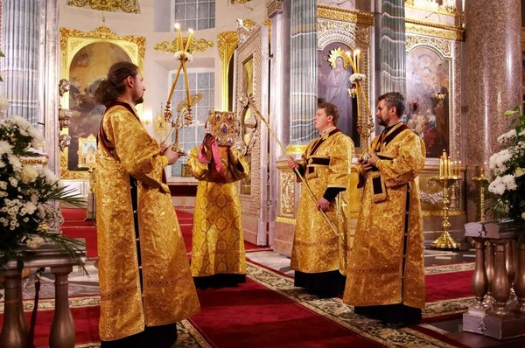
2.Вторая часть Литургии, литургия оглашенных (оглашенные – готовящиеся к принятию Святого Крещения), приготовляет нас к Таинству Причащения.
Священник читает короткие молитвы, затем торжественно выносит через северные врата из Алтаря Евангелие и так же торжественно вносит его в Алтарь через Царские врата.

Slide 6
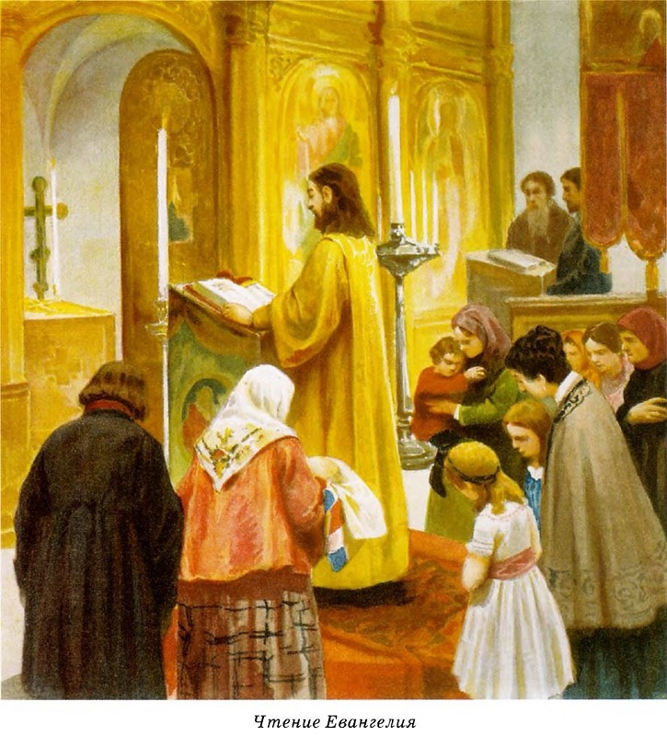
После читается отрывок из Посланий святых апостолов, а затем священник или диакон выносит из Царских врат Евангелие и читает отрывок из него.
Вторая часть литургии кончается молитвой, в которой молятся за оглашенных, а потом просят их выйти из храма, так как на последней части Литургии они, как некрещеные, присутствовать не могли.

Slide 7
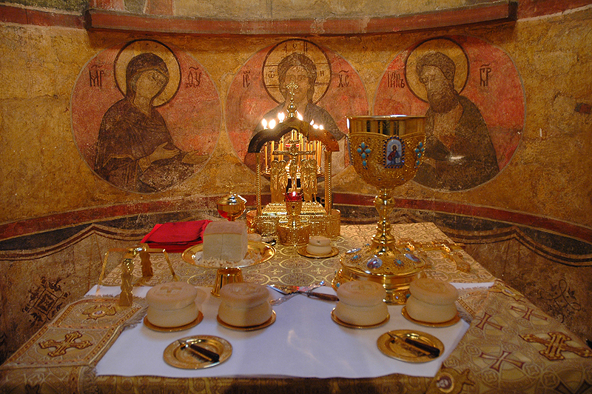
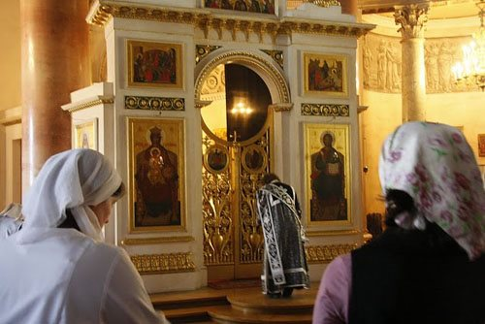
3.Третья часть называется Литургией верных потому, что на ней могут присутствовать только верные, т.е. крещенные. После приглашения оглашенным удалиться из храма поется Херувимская песнь.
Священник торжественно выносит Святые Дары – хлеб и вино – из северных врат Алтаря.
Остановившись в Царских вратах, он молится за всех, кого мы особенно вспоминаем, и, возвращаясь через Царские врата в Алтарь, ставит Честные Дары на Престол.

Slide 8
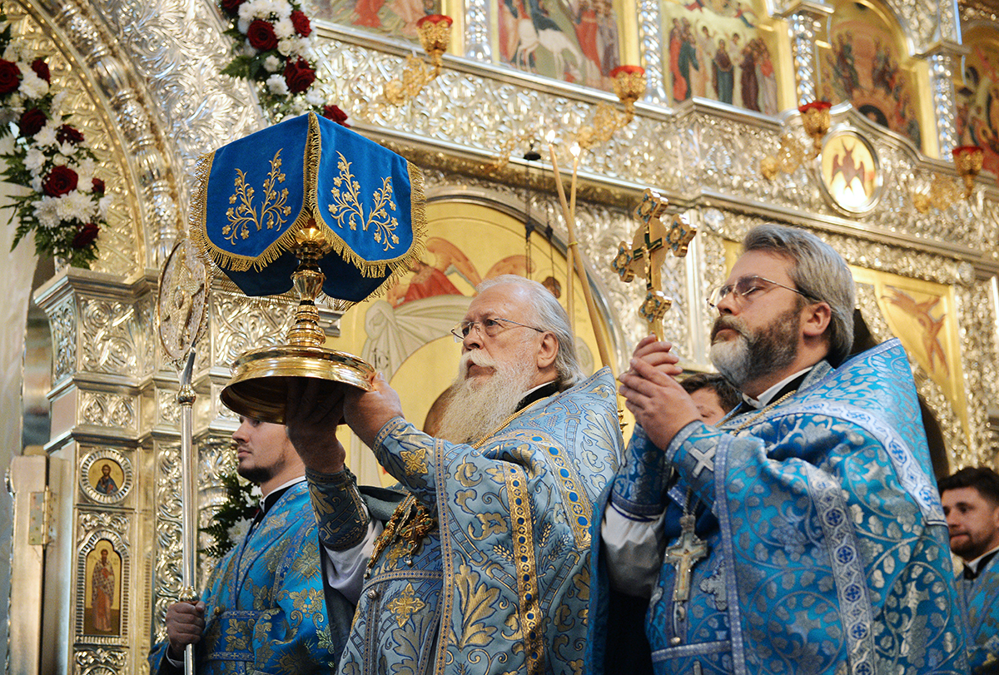
Поется одна из главных молитв – «Символ веры», – которую вместе с певчими исполняют все прихожане.
Наступает кульминация Литургии:
Совершается Святое Таинство Евхаристии – преложение хлеба и вина в истинное Тело и истинную Кровь Господа нашего Иисуса Христа.

Slide 9
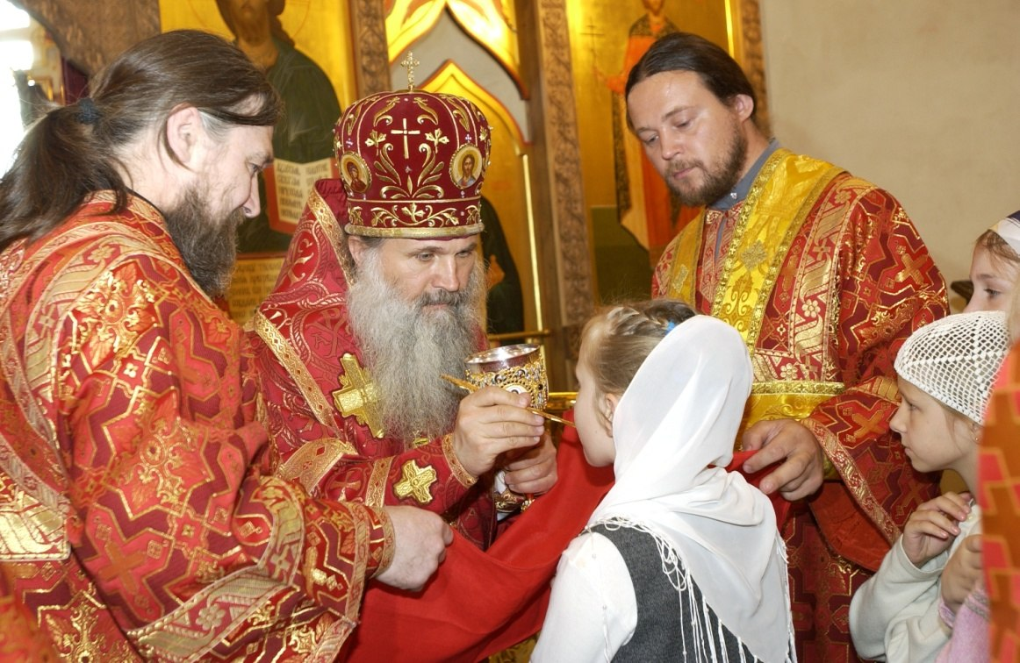
Открываются Царские врата. Священник выносит Чашу со Святыми Дарами и говорит:
«Со страхом Божиим и верою приступите!» Начинается причащение верующих .

Slide 10
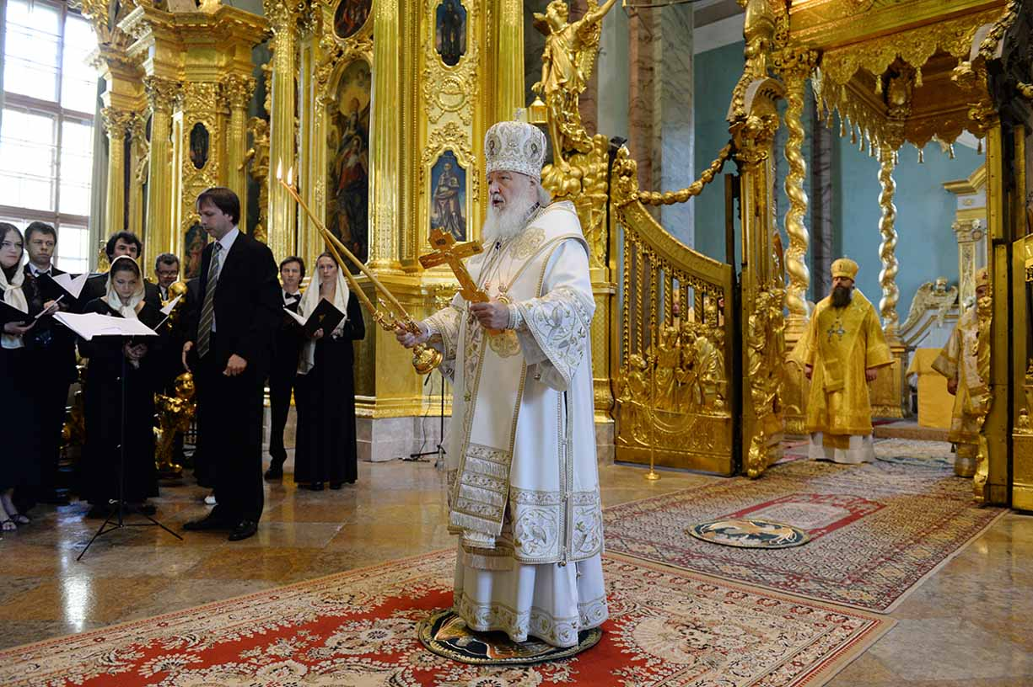
Перед окончанием Литургии Святые Дары относятся обратно на жертвенник и священник посреди храма громко читает молитву. Литургия кончается. Священник выносит крест, все молящиеся подходят и прикладываются к нему.

Slide 11
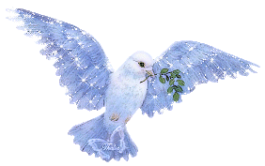
СПАСИБО
ЗА ВНИМАНИЕ!

